Slide 1
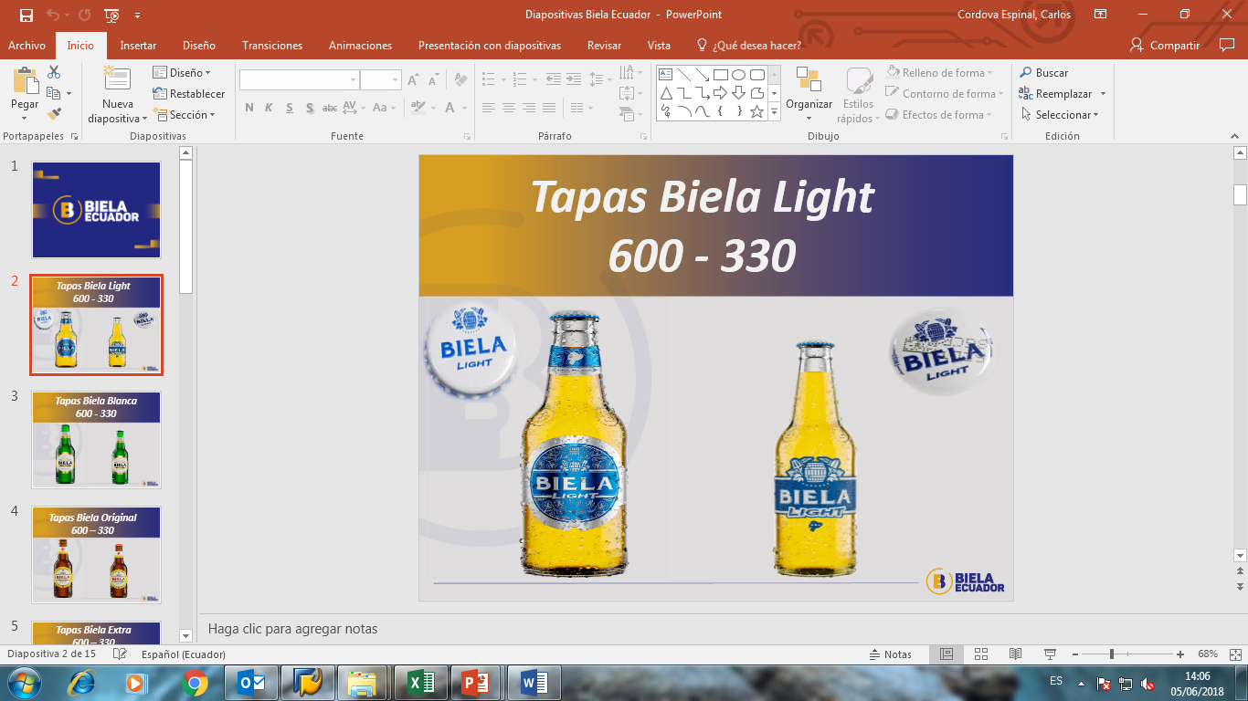

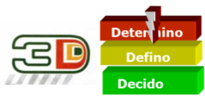
OPL-PACK-ENCAJONADORA
Limpieza-ajuste e inspección- lubricación
Limpieza
Mantenimiento Autónomo

Slide 2
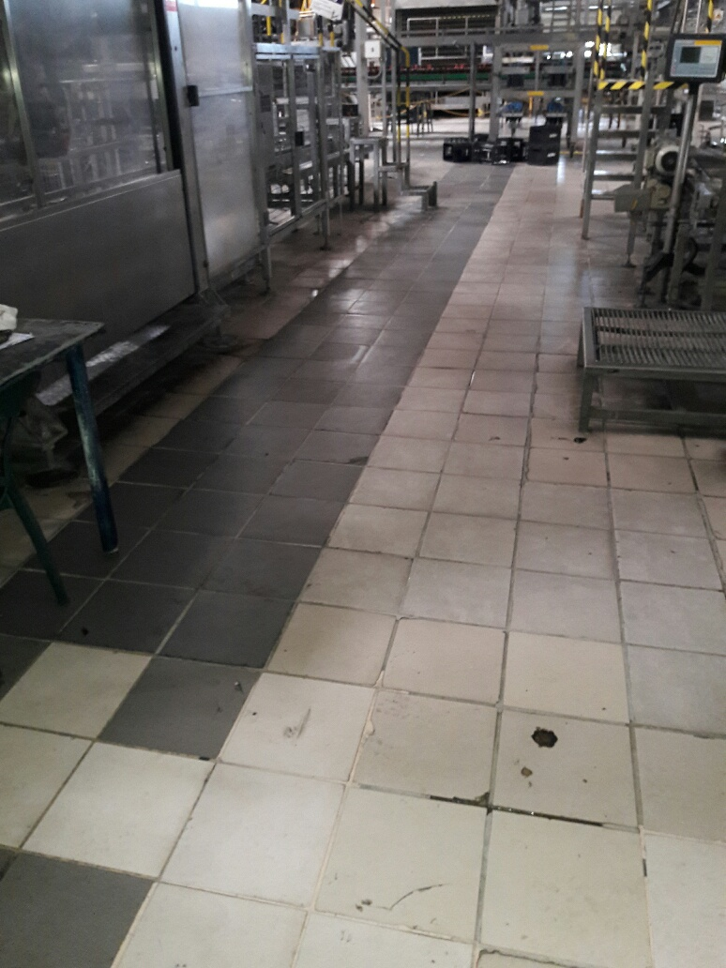
 | OPL – LECCION DE UN PUNTO
Revisión: 01 | MANTENIMIENTO AUTONOMO: | Condición Básica
Código: OPL-PACK-ENCA-01 | Tema: limpieza de pisos | Fecha: 01/02/2016
Objetivo: Mantener los pisos secos y limpios
Materiales
Escoba, detergente y agua
Trabajos a ejecutar
1- Realizar limpieza de pisos al termino de producción, aplicando 5s en todo el sector.
Frecuencia
Diaria
Preparó: | Revisó: | Aprobó:
Carlos Córdova | Ing. Cesar Brocel | Ing. Cesar Brocel

Slide 3
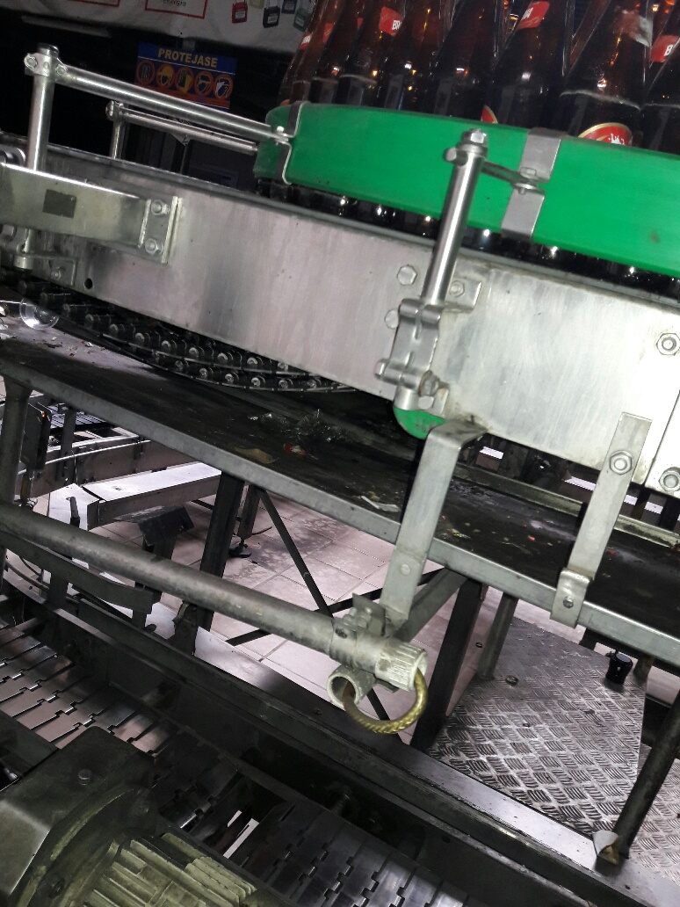
 | OPL – LECCION DE UN PUNTO
Revisión: 02 | MANTENIMIENTO AUTONOMO: | Condición Básica
Código: OPL-PACK-ENCA-02 | Tema: limpieza de bandejas | Fecha: 01/02/2016
Objetivo: Mantener limpias las bandejas.
Materiales
Escobas, agua y yellow pine.
Trabajos a ejecutar
Realizar limpieza de las bandejas, utilizando desengrasante Yellow pine para quitar la grasa incrustada, retirar toda la basura que caen de los transportes, destapar las rejillas para el flujo correcto del agua
Frecuencia
Semanal
Preparó: | Revisó: | Aprobó:
Carlos Córdova | Ing. Cesar Brocel | Ing. Cesar Brocel

Slide 4
 | OPL – LECCION DE UN PUNTO
Revisión: 03 | MANTENIMIENTO AUTONOMO: | Condición Básica
Código: OPL-PACK-ENCA-03 | Tema: limpieza de pisos semanal | Fecha: 01/02/2016
Objetivo: Realizar una correcta limpieza semanal de pisos .
Materiales
Agua recuperada, escoba y Yellow pine
Trabajos a ejecutar
Realizar limpieza semanal del área, limpiar pisos con desengrasante, trapear pisos hasta dejarlos completamente limpios y secos, por debajo y dentro de la maquina, retirar vidrios incrustados dentro
del equipo
Frecuencia
Semanal
Preparó: | Revisó: | Aprobó:
Carlos Córdova | Ing. Cesar Brocel | Ing. Cesar Brocel

Slide 5
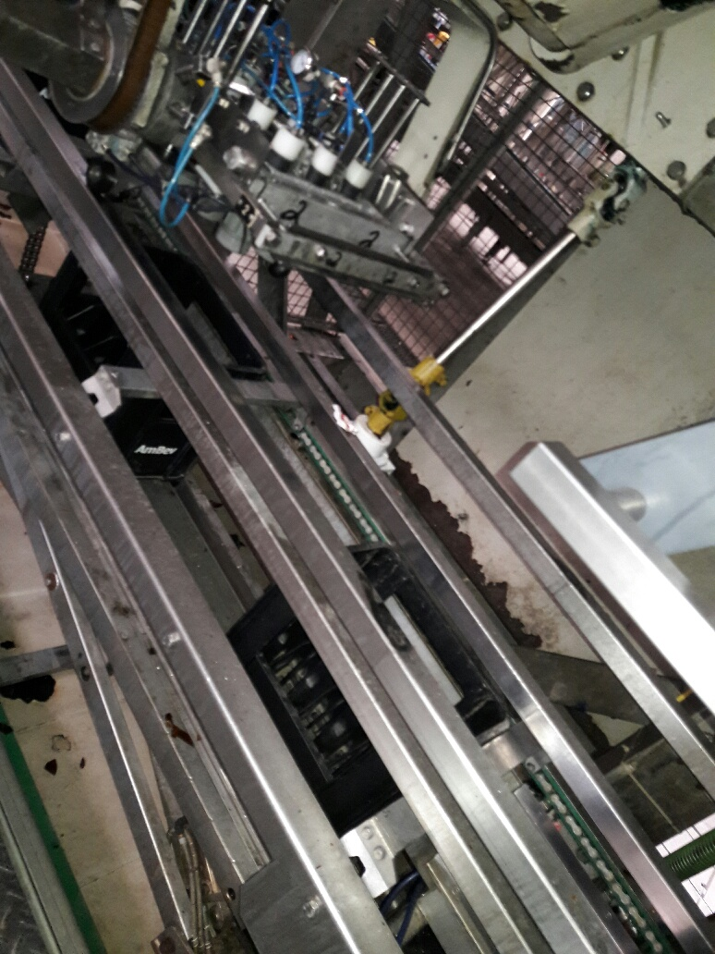
 | OPL – LECCION DE UN PUNTO
Revisión: 04 | MANTENIMIENTO AUTONOMO: | Condición Básica
Código: OPL-PACK-ENCA-04 | Tema: Guía de transporte de cajas | Fecha: 01/02/2016
Objetivo: Limpieza de las guías de transporte de cajas de la maquina
Guías
Materiales
Agua, detergente y scocht brite
Trabajos a ejecutar
Realizar limpieza de las guías del transporte de cajas, retirando primero grasa que este incrustada, luego restregar con un scoth brite remojado con detergente en las estructuras eliminando suciedad y dejando limpias todas las guías.
Frecuencia
Semanal
Preparó: | Revisó: | Aprobó:
Carlos Córdova | Ing. Cesar Brocel | Ing. Cesar Brocel

Slide 6
 | OPL – LECCION DE UN PUNTO
Revisión: 05 | MANTENIMIENTO AUTONOMO: | Condición Básica
Código: OPL-PACK-ENCA-05 | Tema: Inspecciones de los sensores del equipo. | Fecha: 01/02/2016
Objetivo: Realizar una correcta limpieza y garantizar funcionamiento de los sensores.
Materiales
Visual, probar equipo.
Trabajos a ejecutar
Realizar limpieza de los sensores del equipo y verificar su correcto funcionamiento, probando el equipo.
Frecuencia
Semanal
Preparó: | Revisó: | Aprobó:
Carlos Córdova | Ing. Cesar Brocel | Ing. Cesar Brocel

Slide 7
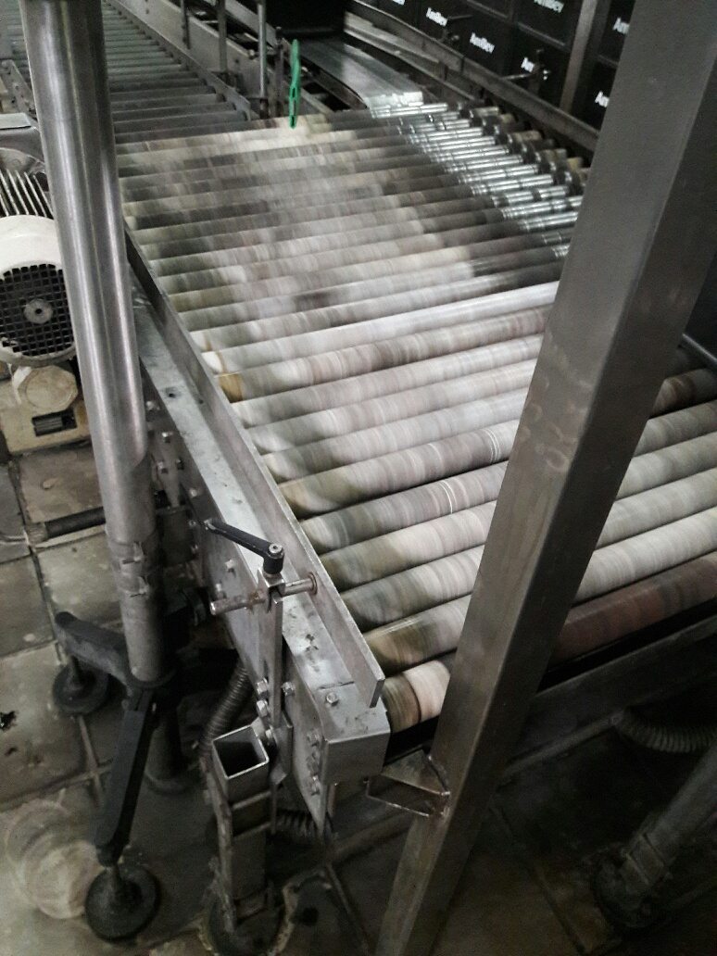
 | OPL – LECCION DE UN PUNTO
Revisión: 06 | MANTENIMIENTO AUTONOMO: | Condición Básica
Código: OPL-PACK-ENCA-06 | Tema: Limpieza de los rodillos del checkmat | Fecha: 01/02/2016
Objetivo: Aprender a realizar la limpieza de los rodillos del checkmat
Materiales
Agua
Trabajos a ejecutar
Realizar limpieza de los rodillos, utilizando una manguera a presión para quitar la suciedad que tenga incrustada.
Frecuencia
Semanal
Preparó: | Revisó: | Aprobó:
Carlos Córdova | Ing. Cesar Brocel | Ing. Cesar Brocel

Slide 8
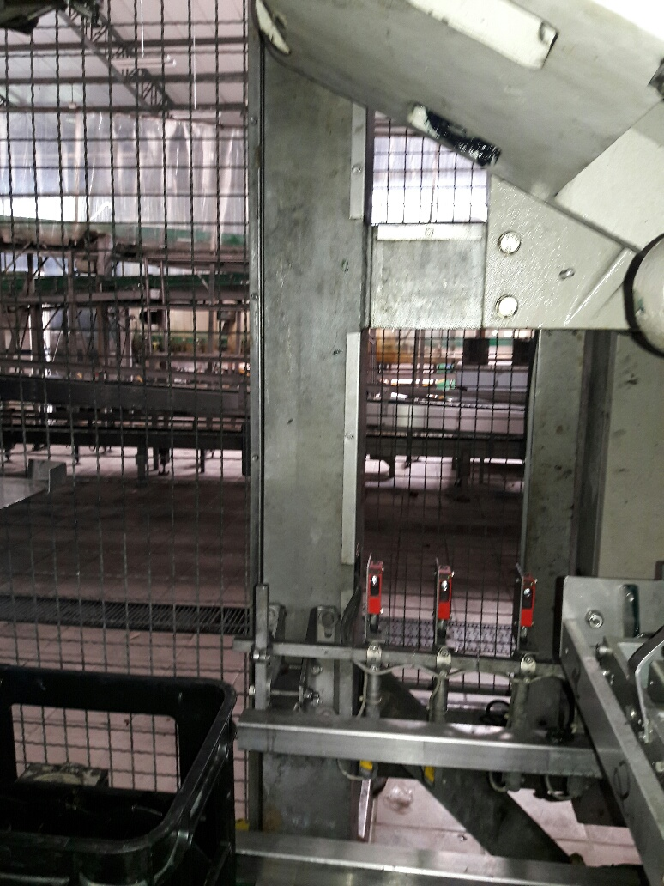
 | OPL – LECCION DE UN PUNTO
Revisión: 07 | MANTENIMIENTO AUTONOMO: | Condición Básica
Código: OPL-PACK-ENCA-07 | Tema: Limpieza de canaletas | Fecha: 01/02/2016
Objetivo: Aprender a realizar la limpieza de las canaletas.
Canaletas
Materiales
Agua, scocht brite, detergente, yellow pine
Trabajos a ejecutar
Realizar la limpieza de las estructuras de las canaletas ,utilizando un trapo humedecido y un poco de detergente o yellow pine en caso de tener grasa, evitar que exista humedad dentro de las canaletas.
Frecuencia
Quincenal
Preparó: | Revisó: | Aprobó:
Carlos Córdova | Ing. Cesar Brocel | Ing. Cesar Brocel

Slide 9
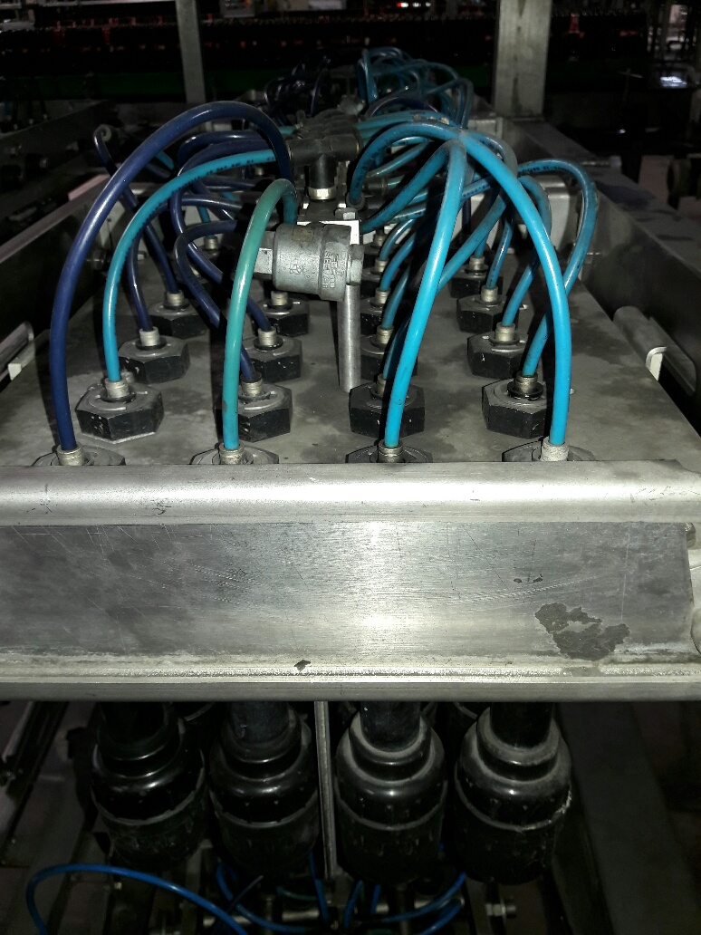
 | OPL – LECCION DE UN PUNTO
Revisión: 08 | MANTENIMIENTO AUTONOMO: | Condición Básica
Código: OPL-PACK-ENCA-08 | Tema: Limpieza de los cabezales | Fecha: 01/02/2016
Objetivo: Aprender a realizar la limpieza en los cabezales de todos los formatos.
Materiales
Agua
Trabajos a ejecutar
Ejecutar la revisión y limpieza de los cabezales , utilizando cepillos, detergente y agua restregar en las bases del cabeza, eliminado suciedad, grasa etc.
Frecuencia
Mensual
Preparó: | Revisó: | Aprobó:
Carlos Córdova | Ing. Cesar Brocel | Ing. Cesar Brocel

